Slide 1

Covid-19 esetszámok alakulása globálisan és hazánkban
Operatív törzs:
Csonka Petra - ILZOKL
Görbe Dániel - B3ROT2
Lázár Gáspár - M2XCE8
Telek Marcell – PCO5LL

Slide 2
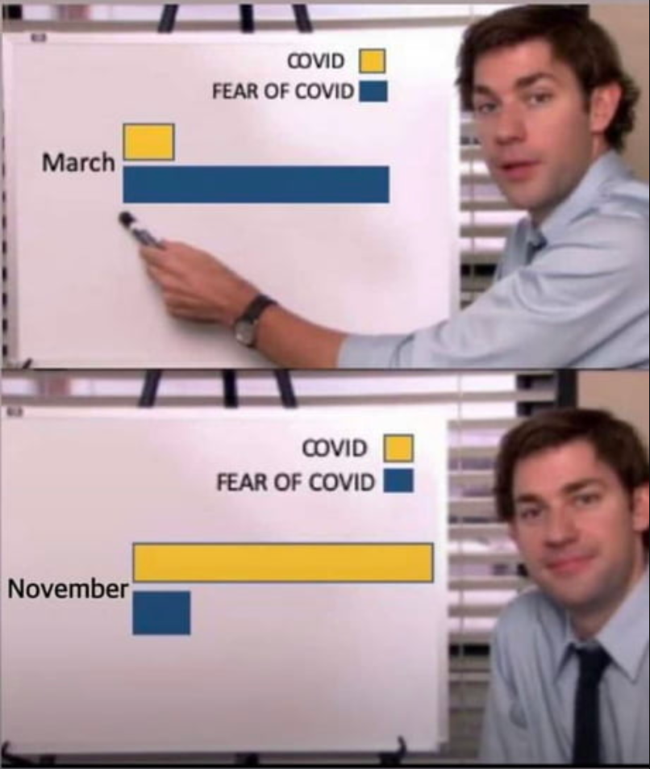
Miért választottuk ezt a témát?
Mindennapjainkat befolyásoló témát szerettünk volna felhozni
Célunk bemutatni a járvány kitörése óta milyen arányban változtak az esetszámok a covid-19 járvány kapcsán
Napjainkban ez minden embert érintő téma
Ezen adatok feldolgozása és az általuk nyert információ hasznos lehet

Slide 3
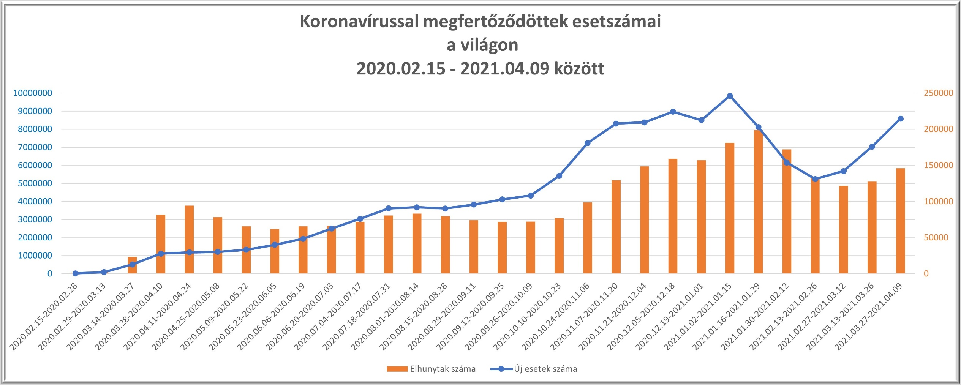

Slide 4
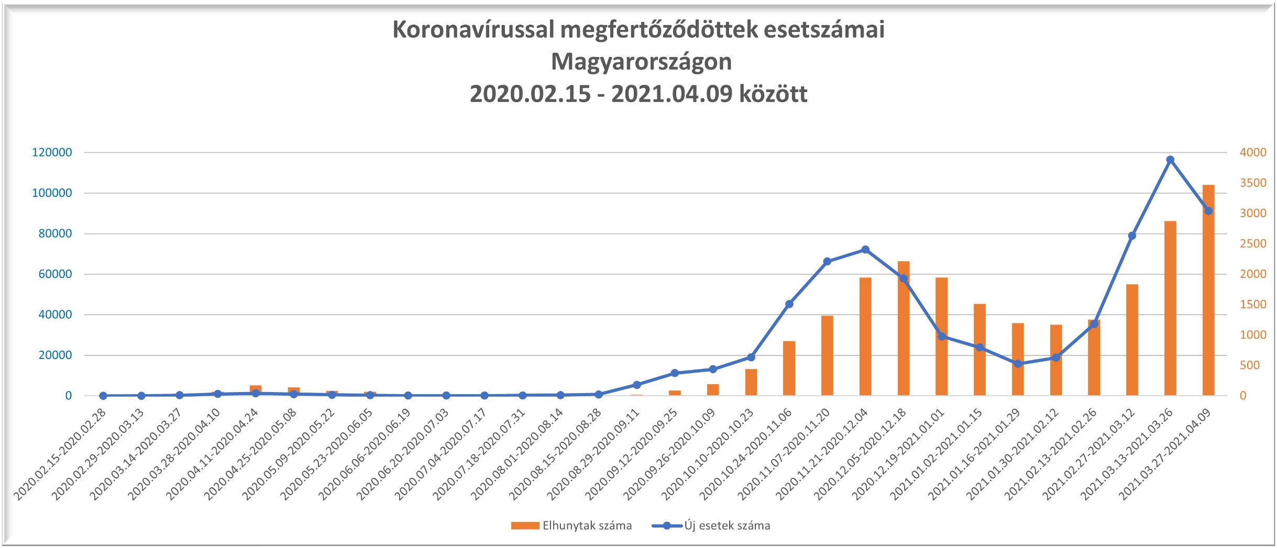

Slide 5
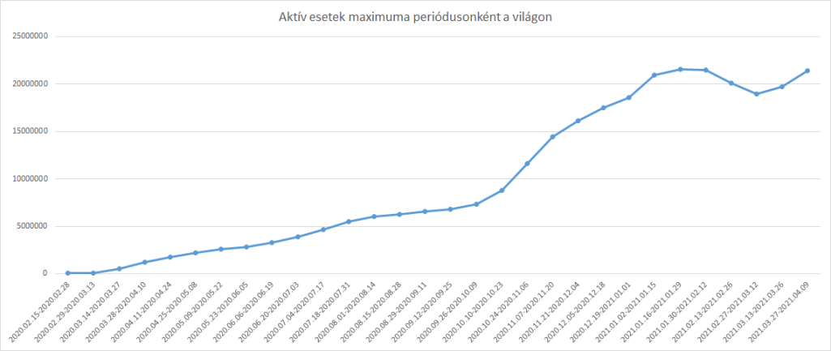

Slide 6
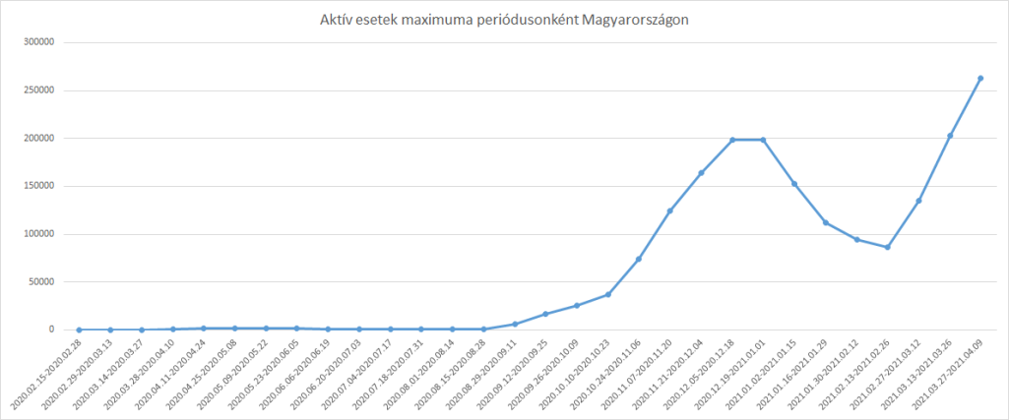

Slide 7
